Slide 1
Workshoparbete kring vinjett & servicekarta

Slide 2
Workshop
Forma grupper på 4-5 personer
Diskussionsfrågor
Servicekarta som verktyg för professionella – hur ser ni som professionella/studerande/unga vuxna på skissen? Finns alla relevanta serviceformer med? Hur kunde servicekartan utvecklas?
Arbeta utgående från vinjetten (Jan). Hurdana tillfälliga team (knutar) byggda efter den ungas behov kunde formas i detta fall? Utgå från den unga och använd servicekartan vid behov som stöd.
Hurdana möjligheter och utmaningar medför knutarbetet i Jans fall?
Skriv/skissa gruppens diskussion på flap-papper.
Sammanfatta kort till resten av nätverket.

Slide 3
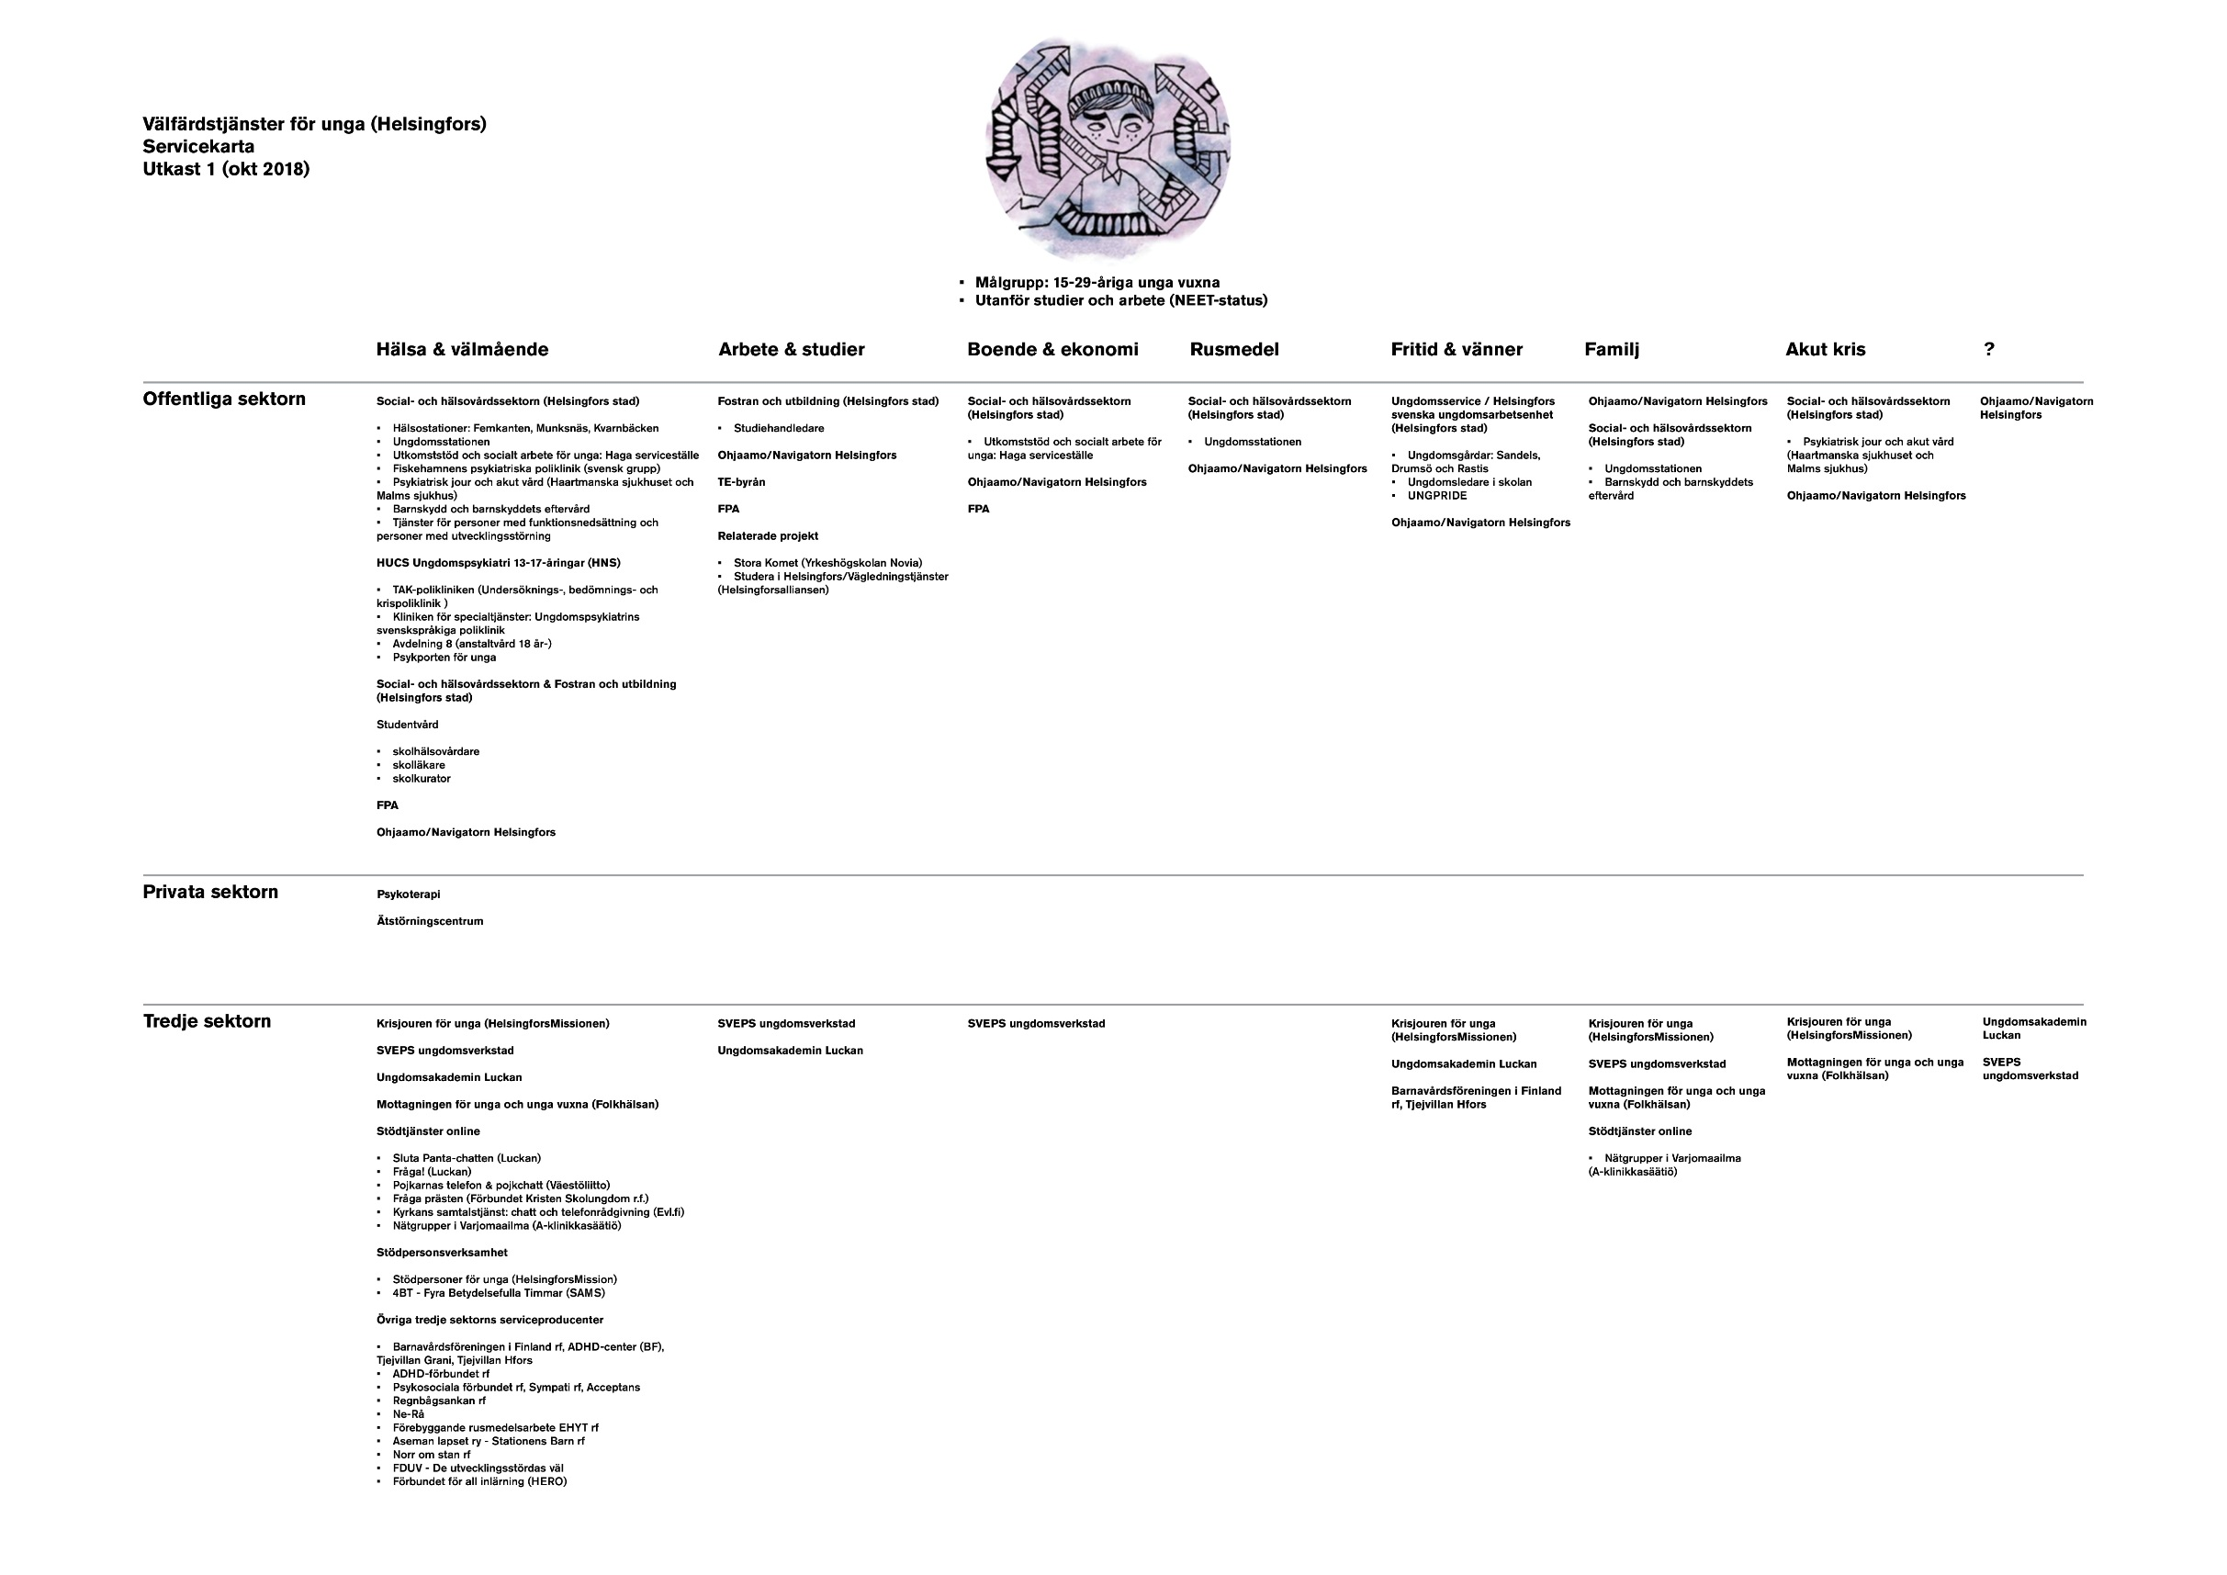

Slide 4
Workshopresultat, feedback på servicekarta som verktyg för professionella
Grupp 1
Finns allt detta faktiskt på svenska? (Hälsa & välmående)
Vilka är lågtröskel? Vilka kräver remiss? Pengar? (Hälsa & välmående)
Portal på internet
Underrubriker, inte serviceproducenter
Jfr Kompassi, Pulma navigaattori, Unginfo
Gruppens konkreta tillägg beaktas i det fortsatta arbetet.
Grupp 2
Namn på svenskspråkig personal, kontaktuppgifter (gäller särskild Hälsa & välmående) => svårt att hitta rätt personer baserat på den nuvarande kartan.
Hur göra då personal byts? => vem uppdaterar kontaktuppgifter?
”Mystery shopping” – hur fungerar tjänsterna i verkligheten?
Finns det alltid svensk service?
Gruppens konkreta tillägg beaktas i det fortsatta arbetet.

Slide 5
Workshopresultat, feedback på servicekarta som verktyg för professionella
Grupp 3
Skissen är bra, men ett behov för gruppverksamhet inom missbruksvård finns (för unga).
Göra servicekartan mer intressant och lättläst (lätt att navigera).
Gruppens konkreta tillägg beaktas i det fortsatta arbetet.

Slide 6
Workshopresultat, vinjett & knutarbete
Grupp 1
Knut: Ohjaamo/Navigatorn Helsingfors, TE-byrån, socialbyrån, Femkanten (hälsostation), Fiskehamnens psykiatriska poliklinik (svensk grupp), SVEPS ungdomsverkstad.
Grupp 2
Knut 1: Ohjaamo/Navigatorn Helsingfors, Fiskehamnens psykiatriska poliklinik (svensk grupp), SVEPS ungdomsverkstad, Krisjouren för unga.
Knut 2: Ohjaamo/Navigatorn Helsingfors, TE-byrån, SVEPS ungdomsverkstad.
Extra Knut 3: Sluta panta-chatten (enligt intresse). Möjligheter: samarbete, i stället för att skicka Jan runt, informationsgång lättare, gemensamma träffar, möjlighet till heltäckade stöd, professionella kan föra ungas talan (”saattaen vaihtaen”. Utmaningar: många nya ansikten och många att prata med för Jan, Jans attityd, bollad mellan olika ställen, GDPR, vad göra om Jan slutar vilja ha hjälp (hinder pga ålder?)

Slide 7
Workshopresultat, vinjett & knutarbete
Grupp 3
Knut: hälsovård, socialen, FPA till en början. I senare skede studier, arbete, sysselsättning. Möjligheter: många äreden framskrider samtidigt, ett brett servicenätverk för den unga. Utmaningar: huvudansvarig (?), svårigheter att hitta tider som passar alla.

